Slide 1

Лидарное определение уровня воды
Студенты подгруппы 5-2-1:
Новиков Александр
Бешанова Екатерина
Дмитриев Дмитрий
Хорошева Мария
Samara, 27.12.2023

Slide 2
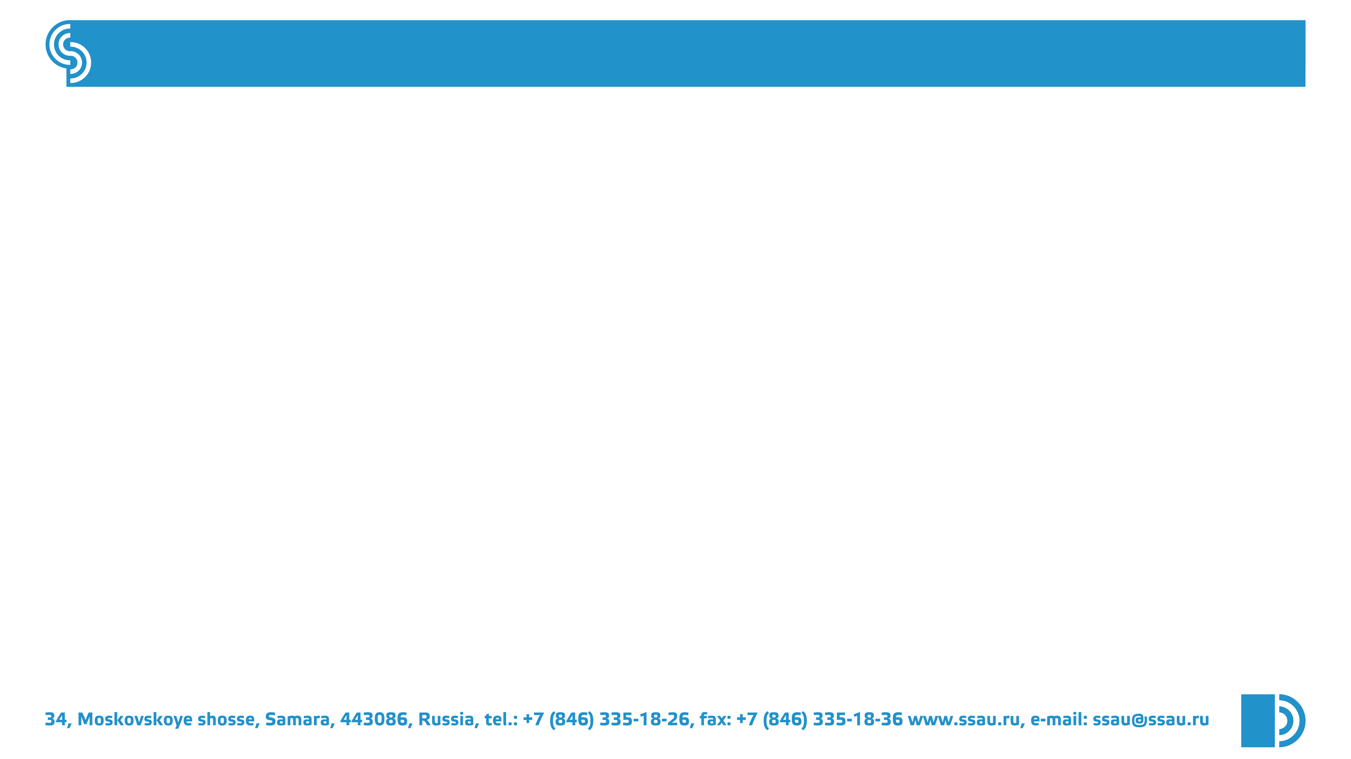
Работа над проектом и тема.
Цель проекта: создать базу данных с синхронизацией данных от LiDAR и ультразвуковых датчиков IMU,сравнение датчиков для определения уровня воды.
2

Slide 3
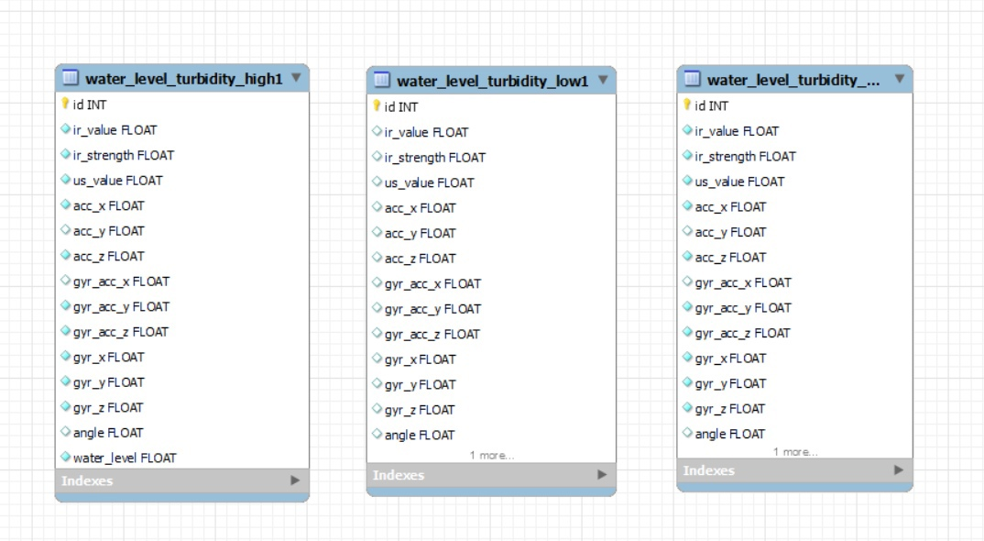
Создание базы данных.
.
ER-диаграмма
3

Slide 4
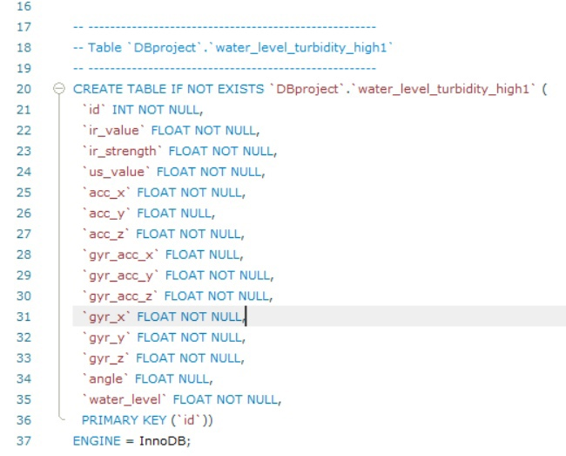
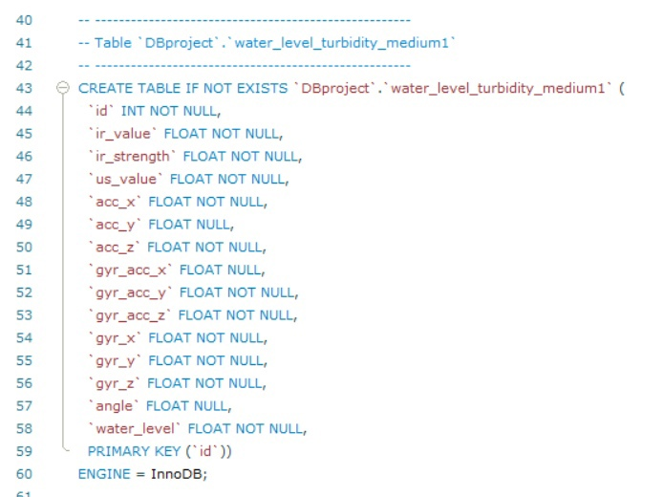
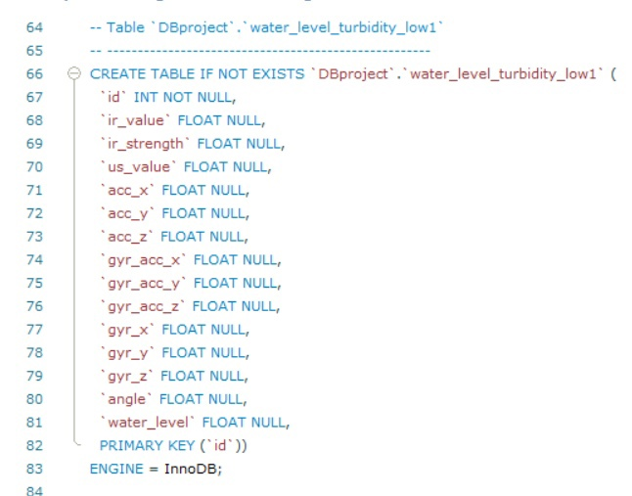
Создание базы данных.
.
Скрипт базы данных
4

Slide 5
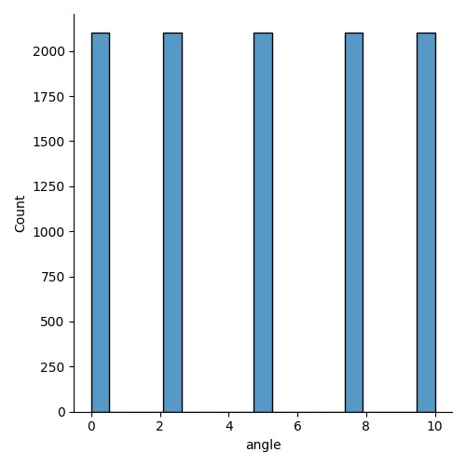
Визуализация данных
При анализе работы была произведена визуализация данных в виде графиков по углам, представленным на графике на слайде.
5

Slide 6
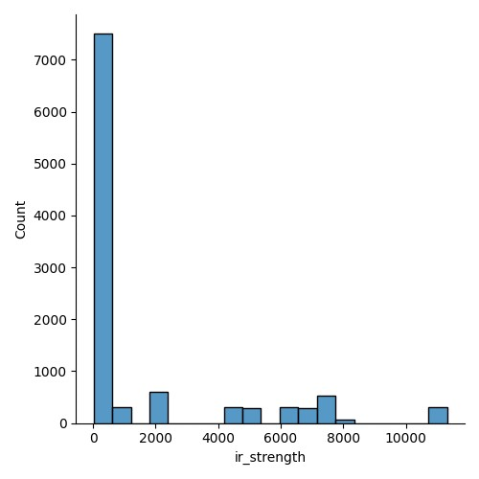
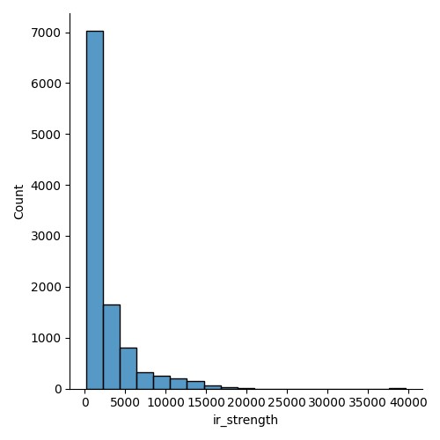
Значение силы при разных уровнях воды.
6

Slide 7
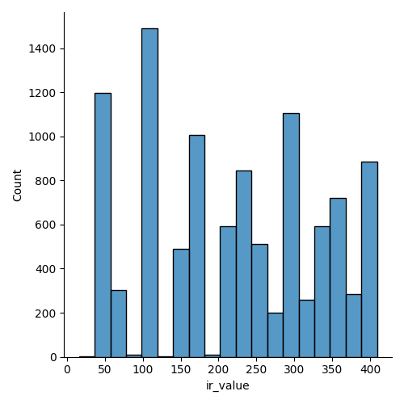
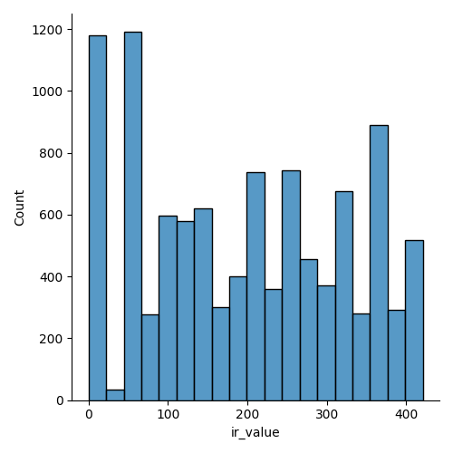
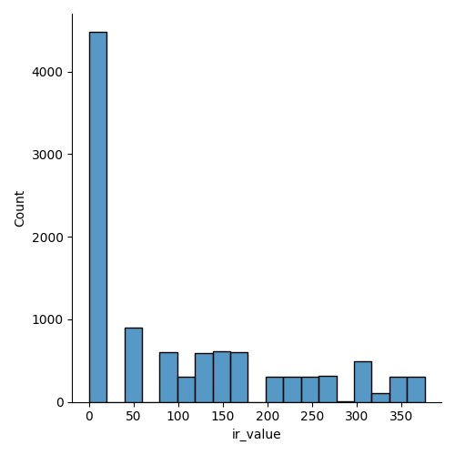
Расстояние измеренное Lidar датчиком при разных уровнях воды.
7

Slide 8
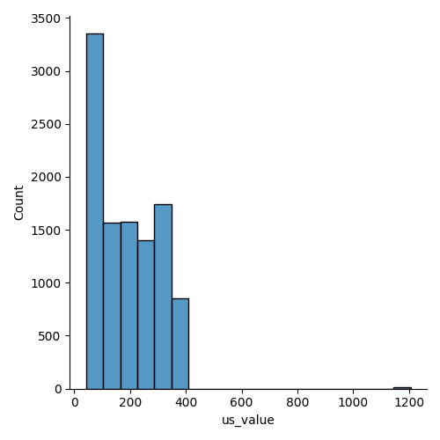
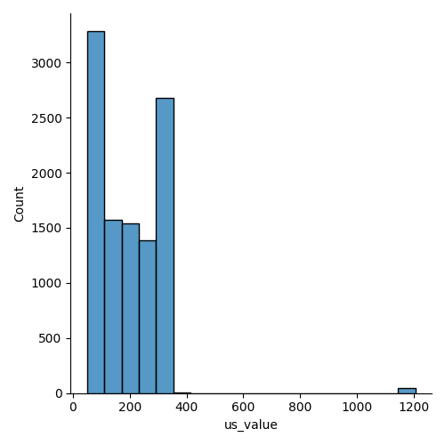
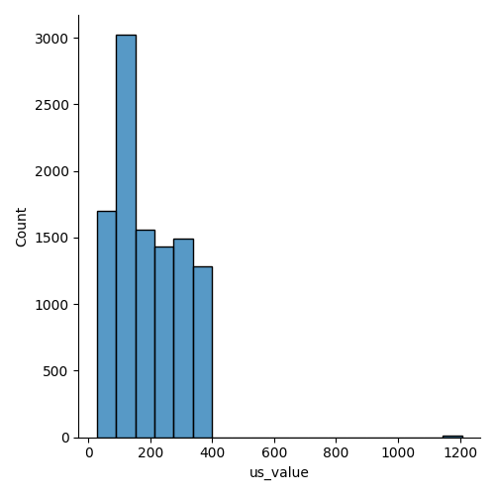
Расстояние измеренное УФ датчиком при разных уровнях воды.
8

Slide 9

Работа над проектом.
Помимо представленных графиков и созданной базы данных в ходе проекта был создан Jupyter notebook для извлечения данных, что представлено на GitHub .
9

Slide 10

Заключение.
После проведения анализа базы данных и сравнения характеристик лидара и ультразвукового датчика можно сделать вывод, что лидар является более точным вариантом. Лидар обладает высокой точностью измерений и способен определять расстояние до объектов с большей надежностью, имеет более широкий угол обзора и способен работать даже в условиях с низкой видимостью или в темноте. Таким образом, для достижения большей точности и надежности измерения расстояния, лидар является предпочтительным выбором.
T
F
R
U
E
10

Slide 11
Thank you for attention and welcome to faculty of electronics and instrument engineering!

